Slide 1

Unidad N° 5
Refinamiento del diseño y lenguajes formales

Slide 2
Unidad N° 5
LOGRO
“Es capaz de efectuar refactoring de un diseño previamente elaborado a través de herencia, polimorfismo y delegación, reconociendo ¿bad smells¿ del diseño. Expresa la lógica de los componentes a través de lenguajes de especificación formales.”
TEMARIO
Herencia
Polimorfismo
Delegación
Bad Smells
El UML y Object Constraints Language
Los lenguajes formales (Z y otroa)
HORA(S) / SEMANA(S)
14 horas / Semana 14 y 15

Slide 3

Sesión 14
14

Slide 4
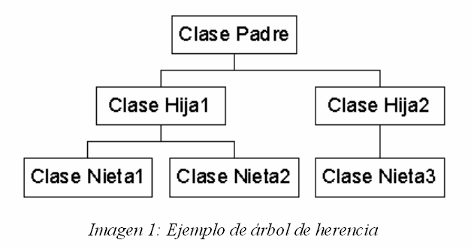
Herencia

Slide 5
Herencia en el mundo real
Cosa
Medio de tele-comunicación
Medio de transporte
Objeto de oficina
Coche
Vehiculo aéreo

Slide 6
Herencia en Java
Java permite definir una clase como subclase de una clase padre.
class clase_hija extends clase_padre
{
..........
}

Slide 7
Ejemplo de Herencia
class Polygon {
protected int width, height;
public void set_values (int a, int b) {
width=a; height=b;
}
}
class Rectangle extends Polygon {
public int area() { return (width * height); }
}
class Triangle extends Polygon {
public int area() { return (width * height / 2); }
public static void main(String[] args) {
Rectangle rect; Triangle trgl;
rect = new Rectangle(); trgl = new Triangle();
rect.set_values (4,5); trgl.set_values (4,5);
System.out.print("area" + rect.area() + '\n' +
trgl.area() + '\n');
}
}

Slide 8
Constructores y Herencia
Cuando se declara un objeto de una clase derivada, se ejecutan los constructores siguiendo el orden de derivación, es decir, primero el de la clase base, y después los constructores de las clases derivadas de arriba a abajo.
Para pasar parámetros al constructor de la clase padre:
super (param1, param2, ..., paramN)

Slide 9
Ejemplo de super
class Persona {
private String nombre;
private int edad;
public Persona() {}
public Persona (String n, int e)
{ nombre = n; edad = e; }
}
class Alumno extends Persona {
private int curso;
private String nivelAcademico;
public Alumno (String n, int e, int c, String nivel) {
super(n, e);
curso = c; nivel_academico = nivel;
}
public static void main(String[] args) {
Alumno a = new Alumno("Pepe", 1, 2, "bueno");
}
}

Slide 10
Redefinir miembros de la clase padre
class Persona {
private String nombre;
private int edad;
...................
public String toString() { return nombre + edad; }
public void setEdad(int e) { edad = e; }
}
class Alumno extends Persona {
private int curso;
private String nivelAcademico;
...................
public String toString() {
return super.toString() + curso + nivelAcademico;
}
public void setCurso(int c) { curso = c; }
}

Slide 11
Referencias a objetos de clases hijas
Si tenemos
ClaseHijo hijo = new ClaseHijo(...);
Entonces es posible padre=hijo donde padre es una variable de tipo ClasePadre?.
sí que es posible con casting
hijo= (ClaseHijo) padre;
Ahora bien:
Con padre sólo podemos acceder a atributos y métodos definidos en la clase padre.

Slide 12
Referencias a objetos de clases hijas
public static void main(String[] args) {
Persona p;
Alumno a = new Alumno(“pepe”,23,1,”universitario”);
p=a; //ref padre señala al objeto hijo
// acceso al objeto hijo mediante la referencia padre
p.setEdad(24);
/* no es posible acceder a un miembro de la clase hija usando una referencia a la clase padre*/
p.setCurso(88); // ERROR
}

Slide 13
Ejemplo
class Persona { ................... }
class Alumno extends Persona {
......................
public String toString() {
return super.toString() + curso + nivelAcademico;
}
}
class Profesor extends Persona {
private String asignatura;
public Profesor (String n, int e, String asign) {
super(n, e);
asignatura = asign;
}
public String toString() {
return super.toString() + asignatura;
}
}

Slide 14
Polimorfismo
Una misma llamada ejecuta distintas sentencias dependiendo de la clase a la que pertenezca el objeto al que se aplica el método.
Supongamos que declaramos: Persona p;
Podría suceder que durante la ej. del programa, p referencie a un profesor o a un alumno en distintos momentos, y
Entonces:
Si p referencia a un alumno, con p.toString(), se ejecuta el toString de la clase Alumno.
Si p referencia a un profesor, con p.toString(), se ejecuta el toString de la clase Profesor.
Enlace dinámico: Se decide en tiempo de ejecución qué método se ejecuta.
OJO!: Sobrecarga de fs => enlace estático (t. de compilación).

Slide 15
Polimorfismo
Enlace dinámico: Se decide en tiempo de ejecución qué método se ejecuta.
OJO!:
Sobrecarga de operaciones => enlace estático (tiempo de compilación).

Slide 16
Ejemplo de Polimorfismo
public static void main(String[] args) {
Persona v[]=new Persona[10];
// Se introducen alumnos, profesores y personas en v
for (int i=0 ; i<10; i++)
/* Se piden datos al usuario de profesor, alumno o persona */
switch (tipo) {
case /* profesor */: v[i] = new Profesor (….); break;
case /* alumno */: v[i] = new Alumno(…); break;
case /* persona */: v[i] = new Persona(…); break;
default: /* ERROR */ }
}
for (int i=0 ; i<10; i++)
System.out.println(v[i].toString()); // enlace dinámico con toString()
}

Slide 17
Métodos abstractos
Tenemos un método f() aplicable a todos los objetos de la clase A.
Área de un polígono.
La implementación del método es completamente diferente en cada subclase de A.
Área de un triángulo.
Área de un rectángulo.
.....................................
Para declarar un método como abstracto, se pone delante la palabra reservada abstract y no define un cuerpo:
abstract tipo nombreMétodo(....);
Luego en cada subclase se define un método con la misma cabecera y distinto cuerpo.

Slide 18
Clases Abstractas
Si una clase contiene al menos un método abstracto, entonces es una clase abstracta.
Una clase abstracta es una clase de la que no se pueden crear objetos, pero puede ser utilizada como clase padre para otras clases.
Declaración:
abstract class NombreClase {
..............
}

Slide 19
Ejemplo de clase abstracta

Slide 20
Ejemplo de clase abstracta
abstract class Alumno extends Persona {
protected int curso;
private String nivelAcademico;
public Alumno (String n, int e, int c, String nivel) {
super(n, e);
curso = c; nivelAcademico = nivel;
}
public String toString() {
return super.toString() + curso + nivelAcademico;
}
abstract double pagoMensual();
abstract String getAsignaturas();
}

Slide 21
Ejemplo de clase abstracta
class Libre extends Alumno {
private String []listaDeAsignaturas;
private static float precioPorHora=10;
private int noHorasDiarias;
private void pedirAsignaturas() {}// se inicializa listaDeAsignaturas
public double pagoMensual() {
return precioPorHora*noHorasDiarias*30; }
public String getAsignaturas() {
String asignaturas="";
for (int i=0; i<listaDeAsignaturas.length; i++)
asignaturas += listaDeAsignaturas[i] + ' ';
return asignaturas;
}
public Libre(String n, int e, int c, String nivel, int horas)
{super(n,e,c,nivel); noHorasDiarias = horas; pedirAsignaturas(); }
}

Slide 22
Ejemplo de clase abstracta
class Presencial extends Alumno {
private double matriculaCurso;
private double plusPorConvocatoria;
private int noConvocatoria;
public double pagoMensual()
{ return (matriculaCurso + plusPorConvocatoria * noConvocatoria) / 12; }
public String getAsignaturas(){
return “todas las del curso “ + curso;
}
public Presencial(String n, int e, int c, String nivel,
double mc, double pc, int nc) {
super(n,e,c,nivel);
matriculaCurso=mc;
plusPorConvocatoria=pc;
noConvocatoria=nc;
}
}

Slide 23
Igualdad y Asignación entre objetos
El operador de asignación no sirve para crear una copia de un objeto.
¿Cómo crear una copia a nivel de bits?
Solución: utilizar el método clone().
Para poder utilizarlo con los objetos de una clase A, la clase A debe implementar la interfaz Cloneable y se debe incluir el siguiente método clone() en la clase A:
public Object clone(){
Object obj=null;
try{
obj=super.clone();
}catch(CloneNotSupportedException ex){
System.out.println(" no se puede duplicar");
}
return obj;
}

Slide 24
Ejemplo con clone()
class Date implements Cloneable {
....................
public Object clone(){
Object obj=null;
try{
obj=super.clone();
}catch(CloneNotSupportedException ex){
System.out.println(" no se puede duplicar");
}
return obj;
}
public static void main(String[] args) {
Date ob1, ob2;
ob1 = new Date(12, 4, 96);
ob2 = (Date) ob1.clone(); // ob2 es una copia de ob1
// las alias de ob1 y ob2 son diferentes
System.out.println(ob1 == ob2);
// el contenido de ob1 y ob2 es el mismo
System.out.println(ob1.equals(ob2));
}
}

Slide 25
Problemas con el clone()
Si se quiere hacer una copia de un objeto que contiene otros objetos, no sirve el clone() que proporciona Java.
Ejemplo: clase Persona con un atributo fecha de nacimiento.
Solución: redefinir el método clone() para la clase Persona de modo que haga una copia del objeto fecha de nacimiento.

Slide 26
Ejemplo con clone() redefinido
public class Persona implements Cloneable {
private String nombre;
private Date fechaNacimiento;
public Persona(String nombre, Date fechaNacimiento){
this.nombre = nombre;
this.fechaNacimiento = fechaNacimiento;
}
public Object clone(){
return (new Persona(nombre, (Date) (fechaNacimiento.clone())));
}
public static void main(String[] args) {
Persona p1, p2;
p1 = new Persona("Pepe", new Date(1,1,2006));
p2 = (Persona) p1.clone();
}
}

Slide 27
Delegación
Una forma de componer.
Se delega un conjunto de operaciones de un objeto en otro objeto.
return Delegado.operacion()

Slide 28
Anti-Ejemplo
Nuevo requerimiento:
No todos las ventanas son cuadradas

Slide 29
Ejemplo de Delegado
Quito la herencia en ventana
Creo una interfaz para comunicar el delegador con el delegado
Creo un método llamado Area en Ventana (solo para mantener compatibilidad)
Llamo al método de la interfaz que me da el área

Slide 30
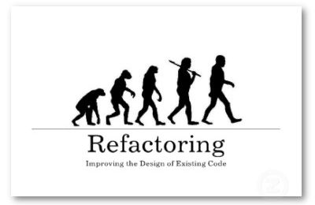
Refactorización
Mejorando el diseño del código existente

Slide 31
¿Si su software fuera un edificio, se parecería al de la izquierda o al de la derecha?

Slide 32
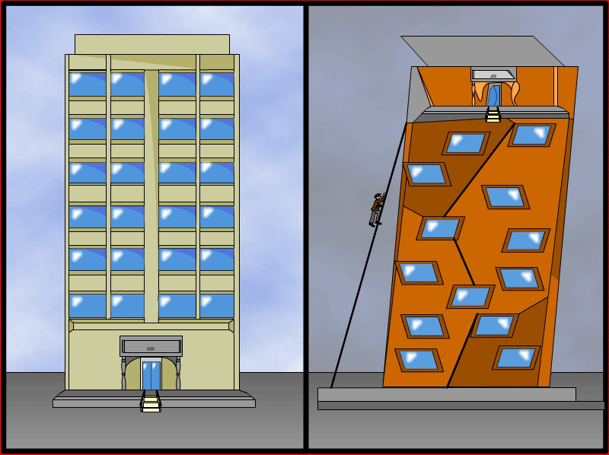

Slide 33
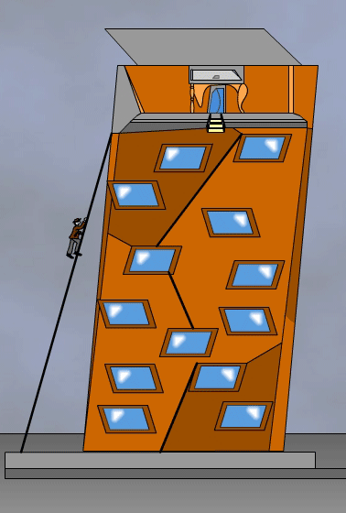
Refactorización
Refactorización
Cambios

Slide 34
¿Porque nuestro software sufre degeneración?
Hay que cumplir con la fecha de entrega comprometida, es LA PRIORIDAD NUMERO UNO!

Slide 35
¿Porque nuestro software sufre degeneración?
Difícil de hacer una estimación confiable
Difícil de cumplir con lo planeado
Aparecen los “bugs” etc.
Difícil de solucionar los “bugs”
Aparecen “Expertos” o “Dueños” de código
!Es un circulo vicioso¡
El proyecto adquiere “deuda tecnológica”

Slide 36
¿Porque pasa esto?
Software es complejo!!
Hay diferentes modos de manejar la complejidad: proceso, encapsulación, componentes, los “frameworks”, reutilización etc.
Sin embargo, hay que empezar manejando complejidad en el nivel de código.

Slide 37
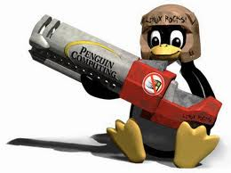
En la programación…
Antes, nuestras prioridades eran tener un código rápido, pequeño (ocupa poca memoria), optimizado, utilizando los algoritmos mas eficaces etc...
Además. hoy en día el enfoque es en código como tal, este código tiene que ser simple

Slide 38

¿Cómo es un código simple?
Funciona bien
Comunica lo que esta haciendo
No tiene duplicación
Tiene un numero menos posible de clases y métodos

Slide 39
¿Cuales son los beneficios?
El código es mas fácil de cambiar, evolucionar o arreglar
Es mas fácil desarrollar de un modo iterativo e incrementando
El código es mas fácil de leer (entender)
Es mas fácil hacerlo bien desde la primera, así estamos programando mas rápido

Slide 40
¿Qué es la refactorización?
Proceso de mejora de la estructura interna de un sistema software de forma que su comportamiento externo no varía.
Es una forma sistemática de introducir mejoras en el código que minimiza la posibilidad de introducir errores (bugs) en él.
Consta básicamente de dos pasos
Introducir un cambio simple (refactorización)
Probar el sistema tras el cambio introducido
Consiste en realizar modificaciones como
Añadir un argumento a un método
Mover un atributo de una clase a otra
Mover código hacia arriba o hacia abajo en una jerarquía de herencia, etc.

Slide 41
¿Cómo en esto nos puede apoyar la Refactorización?
Enseña técnicas para descubrir el código de mala calidad y técnicas para cambiarlo.
Mejorar el diseño del software
Hacer que el código se más fácil de entender
Hacer que sea más sencillo encontrar fallos
Permite programar más rápidamente
Nota: El refactoring puede hacer el software más lento pero lo hace mas maleable para luego hacer un tunning de performance.

Slide 42
Principios de la Refactorización
¿Cuando refactorizar?
Metáfora de los dos sombreros
Un programador tiene dos sombreros:
uno para modificar código (refactorizar),
otro para añadir nuevas funcionalidades
Cuando trabaja lleva puesto uno (y solo uno) de los dos sombreros.
Cuando añade código nuevo, NO modifica el existente. Si está arreglando el existente, NO añade funcionalidades nuevas.

Slide 43
Principios de la Refactorización
Arregla el código con frecuencia. Haz refactoring sistemáticamente.
Refactoriza al añadir un método/función
Refactoriza cuando necesites arreglar un fallo
Refactoriza al revisar código
Refactoriza cuando 'algo huele mal'

Slide 44
Problemas con la refactorización
Capa de persistencia:
Acoplamiento con bases de datos
Cambios de interfaz
Refactorizar implica a menudo cambios en la interfaz de las clases
Interfaces publicadas utilizados por código cliente al que no tenemos acceso. Se hace necesario mantener la antigua interfaz junto a la nueva. A menudo esto se consigue haciendo que los métodos de la antigua interfaz deleguen en los de la nueva.
En Java, podemos usar la anotación @deprecated
Moraleja: no publiques interfaces de forma prematura.

Slide 45
Las Refactorizaciones
Técnicas detalladas de transformaciones del código
Formato común: Motivación, Mecanismo y Ejemplo
Pueden ser en nivel de un objeto, entre dos objetos, entre grupos de objetos y en escala grande

Slide 46
Extraer método
Tenemos un fragmento de código que es posible agrupar
Vamos a transformar el fragmento a un método nuevo cuyo nombre va a explicar su proposito

Slide 47
Ejemplo
void imprimirDebe()
{
imprimirEncabezado();
//print details
Console.Out.WriteLine("Nombre: " + nombre);
Console.Out.WriteLine("Monto: " + debe());
}
void imprimirDebe()
{
imprimirEncabezado();
imprimirDetalle(debe());
}
void imprimirDetalle(double valor) {
Console.Out.WriteLine("Nombre: " + nombre);
Console.Out.WriteLine("Monto: " + valor);
}

Slide 48
Variable Temporal en línea
Motivación: Variable temporal dificulta aplicar el “Extraer método”
Una variable temporal es asignada una vez con una simple expresión y no genera valor al código
Vamos a reemplazar todas las referencias con la expresión

Slide 49
Ejemplo
double precioBase = pedido.precioBase();
return (precioBase > 1000);
return(pedido.precioBase()>1000);

Slide 50
Reemplazar Temporal con la consulta
Una de refactorizaciones vitales antes de “Extraer método”
Una variable temporal esta guardando el resultado de una expresión.
Extraer la expresión en un método. Remplazar todas las referencias de la variable con el método.

Slide 51
Ejemplo
double precioBase = cantidad * valorItem;
if(precioBase > 1000)
return precioBase * 0.95;
else
return precioBase * 0.98;
if(precioBase() > 1000)
return precioBase() * 0.95;
else
return precioBase() * 0.98;
double precioBase(){ return cantidad * valorItem;}

Slide 52
Reemplazar método con “Método-Objeto”
Es un método largo pero difícil aplicar “Extraer método” por el modo en que se utilizan variables locales
El método se transforma en un objeto de tal modo que todas las variables locales sean campos del mismo, el constructor recibe objeto y parámetros originales, se copia el método original con nombre calcular() y se procede a refactorizar
¡Ahora es fácil aplicar “Extraer método”!

Slide 53
Ejemplo
class Pedido{
double precio(int numeroItems){
double precioBasePrimario;
double precioBaseSecundario;
int valorX = numeroItems * delta();
//computo largo...
}
}
return new CalculaPrecio(this, numeroItems).calcular();

Slide 54
Mover método y Mover Campo
Dos refactorizaciónes esenciales
¿Donde pertenecen las responsabilidades?
El método se ocupa mas por la otra clase o bien utiliza mas la otra clase
A veces es más facil mover un grupo de métodos y campos juntos

Slide 55
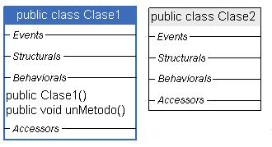
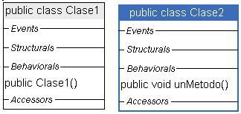
Ejemplo

Slide 56
Reemplazar Numero Mágico con Constante Simbólica
Un literal tiene significado especial
Una de las enfermedades mas antiguas en computación
Si en un momento hay que cambiar el numero, el esfuerzo necesario puede ser enorme
Código difícil de leer

Slide 57
Ejemplo
double energiaPotencial(double masa, double altura){
return masa * 9.81 * altura;
}
double energiaPotencial(double masa, double altura){
return masa * INTENSIDAD_DE_GRAVEDAD * altura;
}
static const double INTENSIDAD_DE_GRAVEDAD = 9.81;

Slide 58
Extraer Clase
Una clase haciendo trabajo de dos
Crear nueva clase y separar las responsabilidades
Clase antigua delega trabajo a la nueva o la nueva clase esta expuesta al cliente
¿Debería estar la clase nueva expuesta a los clientes?

Slide 59
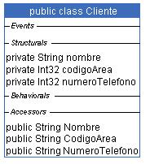
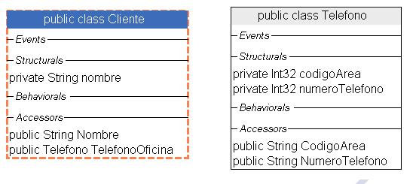
Ejemplo

Slide 60
Alinear Clase
Clase no esta haciendo mucho
Inverso al “Extraer Clase”

Slide 61
Hay muchos más…
“Duplicar datos observadas” (MVC)
“Encapsular colección”
“Reemplazar código de tipo con enumeración”
“Reemplazar código de tipo con subclase”
“Reemplazar código de tipo con Estado/ Estrategia”
“Descomponer condicional”
“Reemplazar condicional con polimorfismo”
“Introducir Objeto Nulo”
“Reemplazar método constructor con la factoría”
“Reemplazar código de error con la Excepción”
“Subir Método”
“Subir Campo”

Slide 62
Hay muchos más…
“Bajar método”
“Bajar campo”
“Extraer subclase”
“Extraer Interfaz
“Separar dominio de presentación”
“Convertir diseño estructurado a objetos”
“Extraer jerarquía”
...

Slide 63

Cuando no refactorizar
Cuando el código original es tan 'malo' (por diseño o múltiples fallos) que merece más la pena reescribirlo desde el principio.
Cuando el código le pertenece a alguien más, a menos que lo heredes y ahora sea tuyo
¡Cuando se están a punto de cumplir los plazos!

Slide 64
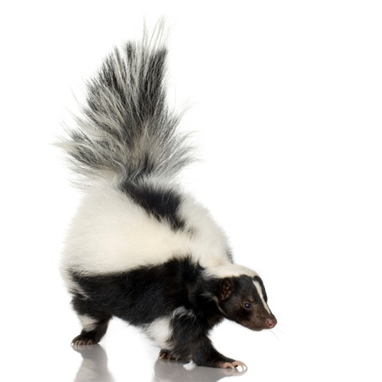
Código Sospechoso – Bad code smells
Es difícil definir si un código es malo o bueno, o cuando deberíamos cambiarlo
A menudo encontramos código sospechoso: algo nos dice que ese código podría ser mejor. A menudo a esto se le llama “código con mal olor” (bad code smells, en inglés).

Slide 65
Bad Smells
Duplicated Code
Long Method
Large Class
Long Parameter List
Divergent Change
Shotgun Surgery
Feature Envy
Data Clumps
Primitive Obsession
Switch Statements
Parallel Inheritance Hierarchies
Lazy Class
Speculative Generality
Temporary Field
Message Chains
Middle Man
Inappropriate Intimacy
Alternative Classes with Different Interfaces
Incomplete Library Class
Data Class

Slide 66
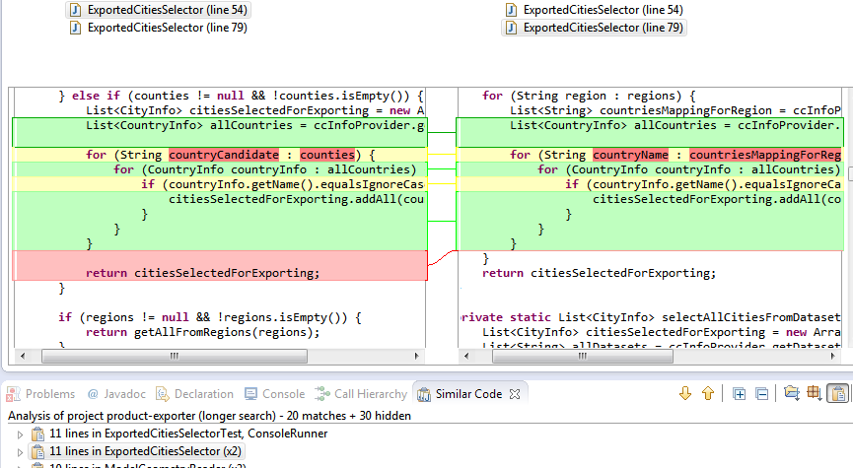
Código duplicado - Duplicated Code
Cierto código tiene que estar en un lugar y en ningún otro más
Hay que eliminar el código duplicado, técnicas:
Extraer método
Extraer método + Subir Campo (clases hermanas),
Extraer Clase (clases no relacionadas)

Slide 67
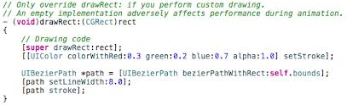
Método largos - Long Method
Programas con métodos mas cortos, tienen vida más larga
Métodos cortos traen beneficios de para evitar ir por la dirección equivocada en la programación: Compartir lógica, Intento claro, Cambio Aislado
Los comentarios son muchas veces indicadores de distancia semántica, podemos reemplazar un comentario con un método cuyo nombre tiene mismo significado.

Slide 68
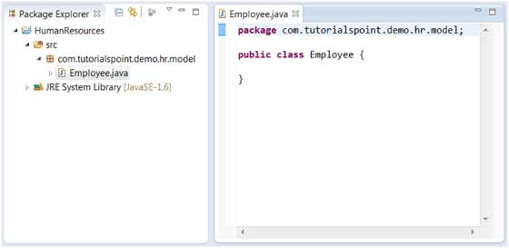
Clase grande – Large Class
La clase esta haciendo demasiado
“Extraer Clase”, “Extraer Subclase”
Hay que empezar eliminando código duplicado y podemos terminar sin necesidad de extraer clase

Slide 69
Lista de parámetros larga – Long parameter list
No siempre hay que pasar toda la información al método, a veces podemos pasar otro objeto
Si requieres más información la lista de parámetros crece

Slide 70
Cambio divergente - Divergent Change
Una clase propensa a cambios por motivos diversos
Se debe identificar todo lo que cambia constantemente y utilizar “Extraer Clase” para poner todo junto.
Por ejemplo si se debe cambiar 4 métodos diferentes si se cambia la base de datos, puede ser mejor tener dos clases en lugar de una

Slide 71
Cirugía de la escopeta - Shotgun Surgery
Opuesto al Cambio divergente – un tipo de cambio requiere muchas (pequeñas) modificaciones a clases diversas
Como consecuencia para un cambio específico puede ser difícil encontrar todos los lugares donde modificar, y podríamos olvidar hacer algún cambio
Se puede utilizar “Mover método” o “Mover campo” para tener todo en una sola clase
Se puede también utilizar “Alinear Clase” para poner junto el comportamiento completo del cambiob

Slide 72
Envidia de las funcionalidades - Feature Envy
Los métodos de una clase están mas interesados en los datos de otra clase que en los datos propios
Muchas llamadas a métodos de otra clase
Se puede utilizar “Mover método”

Slide 73
Los “Switch” - Switch Statements
Lo típico de un software Orientado a Objetos es el uso mínimo de los “switch”(o case, o switch escondido).
El problema es la duplicación, el mismo “switch” en lugares diferentes
Terminar con “Reemplazar Condicional con Polimorfismo”

Slide 74
Obsesión con los primitivos - Primitive Obsession
Los tipos de datos primitivos de software
En un lenguaje OO es fácil crear un tipo de objeto que contenga el mismo dato que un primitivo que nos provee la plataforma
“Reemplazar Valor del Dato con Objeto”, “Reemplazar Código de Tipo con Enum”

Slide 75
Comentarios
“los comentarios mienten, el código no”
Después de una refactorización meticulosa, lo mas probable que los comentarios sean innecesarios
“Renombrar método”

Slide 76
Hay mas ...
“Grupos de datos”
“Jerarquias de herencia paralelas”
“Cadenas de mensajes”
“Intimidad inapropiada”
“Intermediario”
“Legado rechazado”
“Generalización especulada”
Etc...

